Slide 1
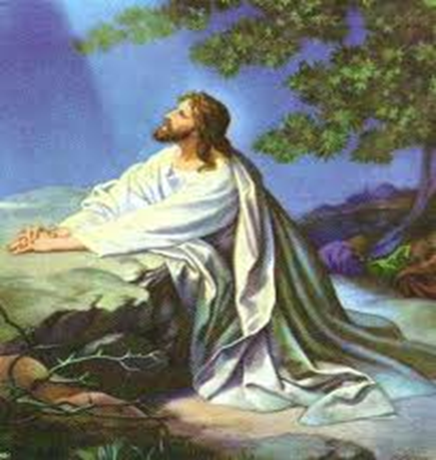
¿Qué HACER CON LAS TENTACIONES?
¿Cómo afronto Jesús la tentación

Slide 2
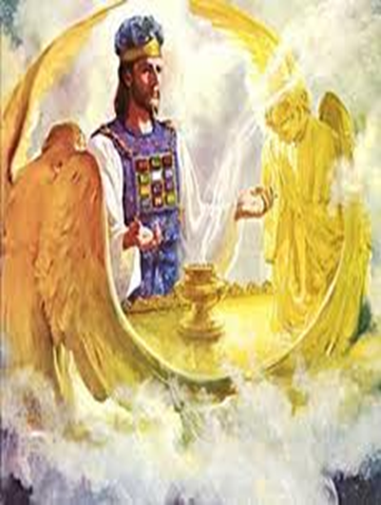
¿Paso nuestro Salvador por tentaciones?
Hebreos 4:15:
«Porque no tenemos un Sumo Sacerdote incapaz de simpatizar con nuestras debilidades, sino al contrario, fue tentado en todo según nuestra semejanza, pero sin pecado»
¿Dónde está y que esta haciendo nuestro Sumo Sacerdote ahora?
Esta en el Santuario Celestial intercediendo ante el Padre por sus pecados. Está mostrándole sus manos ensangrentadas.

Slide 3
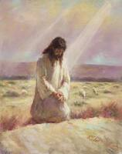
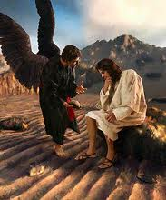
¿Qué hizo el Diablo inmediatamente después del bautismo de Jesús?
El Espíritu condujo a Jesús al desierto para que fuera tentado por el diablo, y después de estar sin comer cuarenta días y cuarenta noches, al final sintió HAMBRE.
Entonces se le acerco el tentador…
(San Mateo 4,1-3)

Slide 4
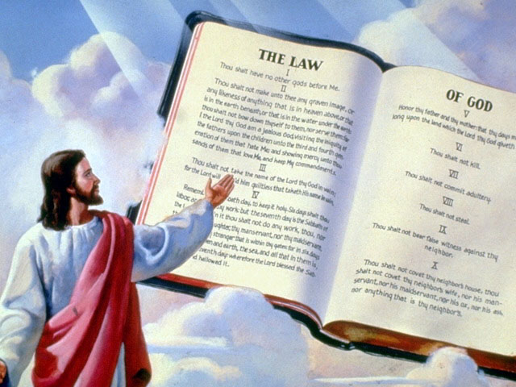
¿Cómo enfrentó Jesús a Satanás?
Lea Mateo 4:4-10.
Para probar su fidelidad a Dios, Satanás lo prueba tres veces: en todas Jesús le responde «Escrito está».
«No solo de pan vivirá en hombre, sino de toda Palabra que sale de la boca de Dios» (verso 4).
«También está escrito: No tentarás al Señor tu Dios» (Verso7).
«Vete, Satanás, que escrito está, Al Señor tu Dios adorarás, y a Él solo servirás» (Verso10).

Slide 5
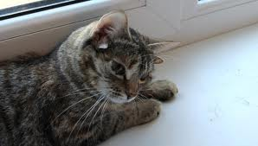
Leamos la siguiente ilustración:
La mascota de la casa, una gata, tuvo varios “gatitos” cinco para ser más precisos, estos con el paso de los días crecieron, y como no se puede vivir con seis gatos, llego el momento de que tenían que marcharse, comenzó la tarea de buscar a quien regalarlos.
El problema era que estos felinos no permitían que nadie se acerque a ellos para agarrarlos, una, dos, tres veces intente atraparlos y no logre hacerlo. La única alternativa que me quedo fue la de agarrarlos tendiéndole una trampa. Empezó el proyecto “a la caza del gatito” el plan era atraparlos en su necesidad, la comida, estos gatillos tendrán hambre pensé. Por ello en el patio eche unos deliciosos filetes de carne.

Slide 6
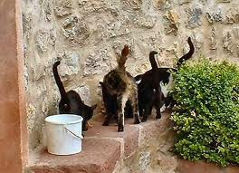
El resultado no se dejo esperar, pues los felinos atraídos por el exuberante olor de la carne, acudieron con prontitud y empezaron a comer y comer, entretenidos en la comida no se dieron cuenta de mi presencia, y con la agilidad de un cazador, tome uno a uno a los gatitos atrapándolos con facilidad por que ellos estaban preocupados por saciar su hambre…

Slide 7

¿En qué consiste la abstinencia: viendo las empanadas y abstenerse de comerlas, o tener deseos de comer empanadas y abstenerse de comerlas porque no las hay?
Génesis 2:16,17.
Y mandó Jehová Dios al hombre, diciendo: De todo árbol del huerto podrás comer;
mas del árbol de la ciencia del bien y del mal no comerás; porque el día que de él comieres, ciertamente morirás.

Slide 8
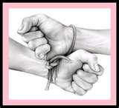
Note que Dios únicamente les ordena: «No comerás»: Esto nos indica dos puntos.
1) Dios no escondió el árbol, todos los días permanecía a la vista de ellos. y
2) Dios no les amarró las manos, les dio plena libertad para que obedecieran o desobedeciera.
Por otro lado: No tenían hambre, podían comer de todos los demás frutos del huerto.

Slide 9
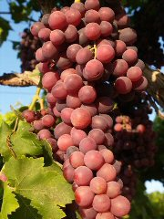
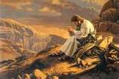
Aquí encontramos un notable contraste entre Adán y Eva en el edén con la experiencia por la que pasó Cristo Jesús en el desierto.
Y había Jehová Dios hecho nacer de la tierra todo árbol delicioso á la vista, y bueno para comer: (Gén.2:9).
Mientras que en el desierto donde fue tentado Jesús, no había absolutamente nada, ni agua.

Slide 10
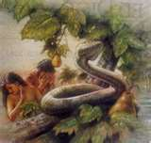
Esta experiencia nos enseña que cuando estamos pasando por alguna necesidad, cuando tenemos hambre de algo, el enemigo se nos presenta para atraparnos.
Satanás se camufla para lograr sus propósitos: en el caso de Eva utilizó una serpiente,
para tentar a Jesús utilizó un ángel, Pero su fin es el mismo, hacernos caer en pecado contradiciendo su Palabra.

Slide 11
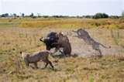
¿Qué tiempo espera Satanás?
El evangelio lo indica claramente, cuando Jesucristo sintió hambre, entonces se le acerco el tentador (Mt 4:3)
1 Pedro 5:8,9.
Sed sobrios, y velad; porque vuestro adversario el diablo, como león rugiente, anda alrededor buscando a quien devorar; al cual resistid firmes en la fe, sabiendo que los mismos padecimientos se van cumpliendo en vuestros hermanos en todo el mundo.

Slide 12
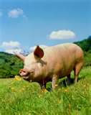

Nuestra vida, tiene que afrontar necesidades de toda índole, tendemos a tener hambre, tenemos necesidades físicas, emocionales y espirituales.
Cuando usted este pasando por estas circunstancias, con certeza se le aparecerá el tentador disfrazado de alimento prohibido diciéndole tener la solución a todos sus problemas.
Para calmar el hambre: Comer lo que Dios claramente ha prohibido
lea Lev.11:1-8; 9-12.
Tener sexo antes del matrimonio, generalmente dice: «Si tu me amas dame la prueba de amor, es que no puedo esperar más».

Slide 13

Tanto el sexo antes del matrimonio, como la infidelidad conyugal están de moda hoy día, aún entre los que dicen ser creyentes, y están prohibidas en la Ley de Dios:
Lea Gén. 1:28 Note que Dios primero bendice a Adán y a Eva, es decir primero celebra el matrimonio, y luego les dice: «Fructificad».
Y la infidelidad conyugal.
Exo.20:14 dice:
«No adulterarás»

Slide 14
¿Qué nos dice Dios con amor en su Palabra?
¿Quieres ver a Dios? Evita estas cosas:
Lease 1 Corintios 6:9-10.
¿No sabéis que los injustos no heredarán el reino de Dios? No erréis; ni los fornicarios, ni los idólatras, ni los adúlteros, ni los afeminados, ni los que se echan con varones, ¹⁰ ni los ladrones, ni los avaros, ni los borrachos, ni los maldicientes, ni los estafadores, heredarán el reino de Dios.
¿Que es ser «afeminado»?
Diccionario: «Que es propio de la manera de hablar, gesticular o moverse que se considera característica de las mujeres: tiene voz y ademanes afeminados. amanerado. Del que en sus facciones, modales, palabras, adornos, etc., se parece a las mujeres»
Note que esta era la característica de los habitantes de Sodoma y Gomorra.

Slide 15
Tomemos dos ejemplos de como actúa Satanás
Dios les había dicho a Adán y a Eva: De todo árbol del huerto comerás; «Mas del árbol de ciencia del bien y del mal no comerás de él; porque el día que de él comieres, morirás»
(Gén.2:16,17).
Ellos tenían muchos árboles frutales para comer, solo les había prohibido comer de uno.

Slide 16
Satanás se presenta disfrazado se serpiente, con la virtud del habla, y supuestamente con el propósito de hacerle un bien a Eva, por supuesto que Eva no se imaginaba que en realidad era su enemigo, el Diablo, y le dice:
«Así que Dios os dijo que no comáis de ningún árbol del huerto» Eva respondió: «Del fruto de los árboles del huerto podemos comer, pero del fruto del árbol que está en medio del huerto Dios dijo: No comáis de él ni lo toquéis, para que no muráis» (Gén.3:1-3).
Note que la estrategia de Satanás aquí y siempre es la misma, cambiar algo de la Palabra de Dios, lo mismo hizo Eva, Dios no había dicho que no lo tocara, sino que no comiera de él.

Slide 17
Entonces la serpiente replicó a la mujer. «No es cierto. No moriréis; sino que sabe Dios que el día que comáis de él, serán abiertos vuestros ojos, y seréis como Dios, sabiendo el bien y el mal» (Génesis 3:4,5).
Si usted escucha atentamente lo que enseñan las diferentes religiones, y lo compara con lo que Dice Dios en su Palabra, sabrá que no son la iglesia de Dios, porque o le agregan o le quitan a la Palabra de Dios.
(Lea Deut.4:2; Apoc.22:18-19; Salmo 89:34; Mateo 5:17-20 y 7:21-23; Apoc.12:17; 14:12 y 22:14; 1Juan 2:3-4).

Slide 18
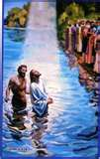
El día que Jesús fue bautizado, se oyó una voz del cielo que decía: «Éste es mi Hijo amado, en quien tengo contentamiento» (Mateo 3:17).

Slide 19
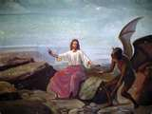
Cuarenta días después, Satanás para tentar a Jesús cuando el hambre arreciaba por el ayuno de cuarenta días, Jesús parecía un cadáver, Satanás aparentando venir en su ayuda con la apariencia de un ángel, y para inducirlo a dudar de su Padre le dice: «Si eres el Hijo de Dios, di que estas piedras se conviertan en pan»
(Mateo 4:3).
Jesús lo descubrió porque un hijo de Dios nunca desconfía de la Palabra de Dios. Y Él había dicho: «Este es mi hijo amado» Jesús le creyó y Punto.
Note que Satanás acomoda la tentación de acuerdo a la situación de cada uno, en este caso utilizó el hambre de Jesús y las Escrituras, pero le cambió su significado.

Slide 20



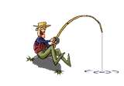
De la forma que Satanás tentó a Eva y a Jesús, seguro que a usted le dirá que:
El enemigo utiliza innumerables formas y métodos más para que usted se acerque y quede atrapado en la oscuridad sin ser descubierto.
El placer carnal es la solución a su necesidad
El dinero y las riquezas le darán dicha y felicidad plena.
El poder le dará supremacía y dirección de los demás.
El pescador utiliza la carnada de acuerdo al gusto del pez, y espera pacientemente.

Slide 21
¡Cuidado! No se deje engañar
No nos dejemos atrapar, se vigilante, la única salida a la tentación es la respuesta que dio el Señor cuando respondió al tentador diciéndole: “Dice la Escritura: El hombre no vive solamente de pan, sino de toda palabra que sale de la boca de Dios”
(Mt. 4: 4)

Slide 22

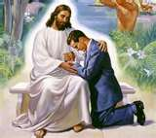
Para vencer las tentaciones del maligno, Dios nos ha dado 3 herramientas:
1) Tenemos que utilizar la Palabra de Dios:
2) “Buscar fortaleza en el Señor” (Efesios 6,10)
Esto debe hacerse las 24 horas del día: recuerde que Satanás no duerme.

Slide 23
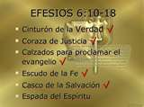
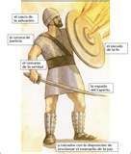
3) “Protegernos con toda la armadura que Dios nos ha dado” (Efesios 6,11)

Slide 24
Ante las pruebas y tentaciones recordemos que:
“El que esta con nosotros (Jesucristo) es mas poderoso que el que esta en el mundo”
(1 Juan 4:4)
“Todo el que es hijo de Dios vence al mundo. Y nuestra fe nos ha dado la victoria sobre el mundo. El que cree que Jesús es el Hijo de Dios vence al mundo”
(1Juan 5:4-5)
Si usted ya entregó su vida a Jesús, usted es un hijo de Dios, no tema

Slide 25
Quizá llegara el momento, en que sentirá la derrota ante la tentación, sucederá que sus fuerzas espirituales empezaran a fallar, sentirá que va camino a la derrota, pero en ese momento recuerde:
“Dios es fiel y no permitirá que sea tentado por encima de su fuerza. En el momento de la tentación le dará la fuerza para superarla”
(1Corintios 10:12)
Finalmente, Jesucristo le recomienda que busque el alimento verdadero que satisface todas sus necesidades: “Jesucristo es el pan de vida, el que se acerca a el NUNCA TENDRÁ HAMBRE”.
(Juan 6:35).

Slide 26
Finalmente: ¿Qué invitación nos hace Dios para vencer las tentaciones?
Hebreos 4:16.
Acerquémonos, pues, con segura confianza al trono de la gracia, para alcanzar misericordia y hallar gracia para el oportuno socorro»

Slide 27
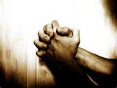
Le ruego me acompañe a elevar esta oración:
Padre nuestro que estas en el cielo, gracias por todo lo que has hecho por mi y para mi, Padre, suplico por ayuda en este momento de necesidad, estoy pasando por una prueba, la tentación esta tocando las puertas de mi corazón. El tentador quiere atraparme, Señor, ayúdame.
Ayúdame por favor, espero en ti, confió en ti. Tú eres mas fuerte que el tentador, Creo firmemente que contigo Señor venceré esta prueba, saldré victorioso por que Tú tienes todo el poder, Tú venciste todas las tentaciones, y si tu estas conmigo ninguna tentación podrá vencerme. Gracia Padre por escucharme, te lo pido en el nombre de Cristo Jesús, Amen.

